Slide 1
CHỦ ĐỀ 4: LỊCH SỬ BẢO VỆ CHỦ QUYỀN, CÁC QUYỀN VÀ LỢI ÍCH HỢP PHÁP CỦA VIỆT NAM Ở BIỂN ĐÔNG

Slide 2
1
Xác định được vị trí của Biển Đông trên bản đồ.
Giải thích được tầm quan trọng chiến lược của Biển Đông về giao thông biển, vị trí chiến lược, nguồn tài nguyên thiên nhiên biển,...
2
MỤC TIÊU BÀI HỌC
3
Xác định được vị trí của các đảo và quần đảo ở Biển Đông trên bản đồ
4
Giải thích được tầm quan trọng chiến lược của các đảo và quần đảo ở Biển Đông

Slide 3
TIẾN TRÌNH BÀI HỌC
01
Vị trí của Biển Đông
02
Tầm quan trọng chiến lược của Biển Đông
03
Tầm quan trọng của các đảo và quần đảo ở Biển Đông

Slide 4
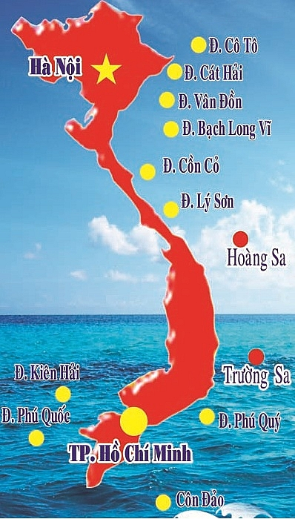
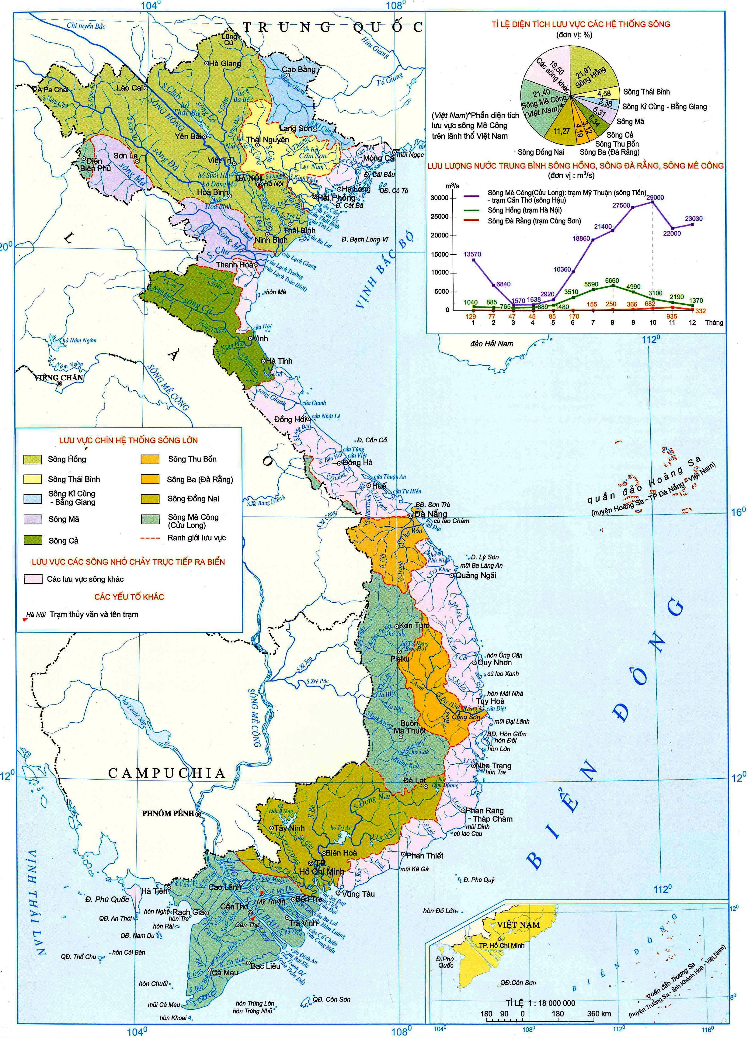
KHỞI ĐỘNG
Chọn 5 HS tham gia trò chơi: “Ai thông minh nhanh trí”
Hãy lần lượt đọc tên 1 đảo, quần đảo ở Biển Đông mà em biết. Đến lượt ai không trả lời được sẽ bị loại.

Slide 5
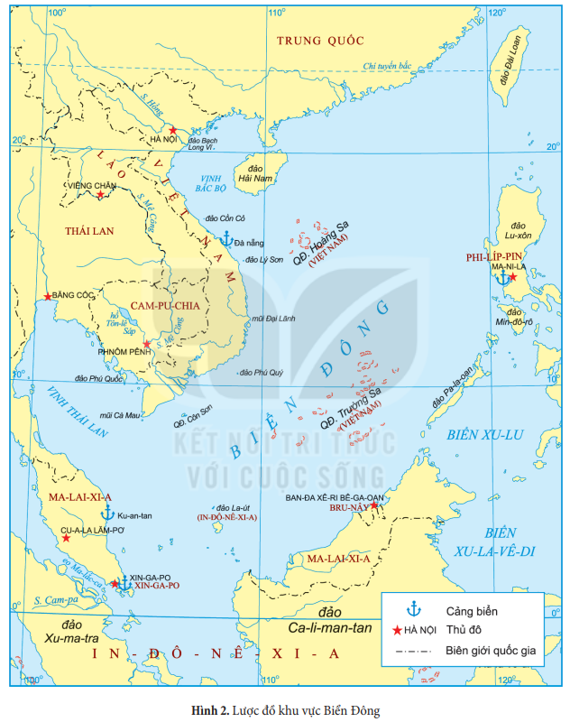
1. Vị trí của Biển Đông
Hoạt động cá nhân
Dựa vào lược đồ hình 2. sgk tr.74, em hãy xác định vị trí của Biển Đông?

Slide 6
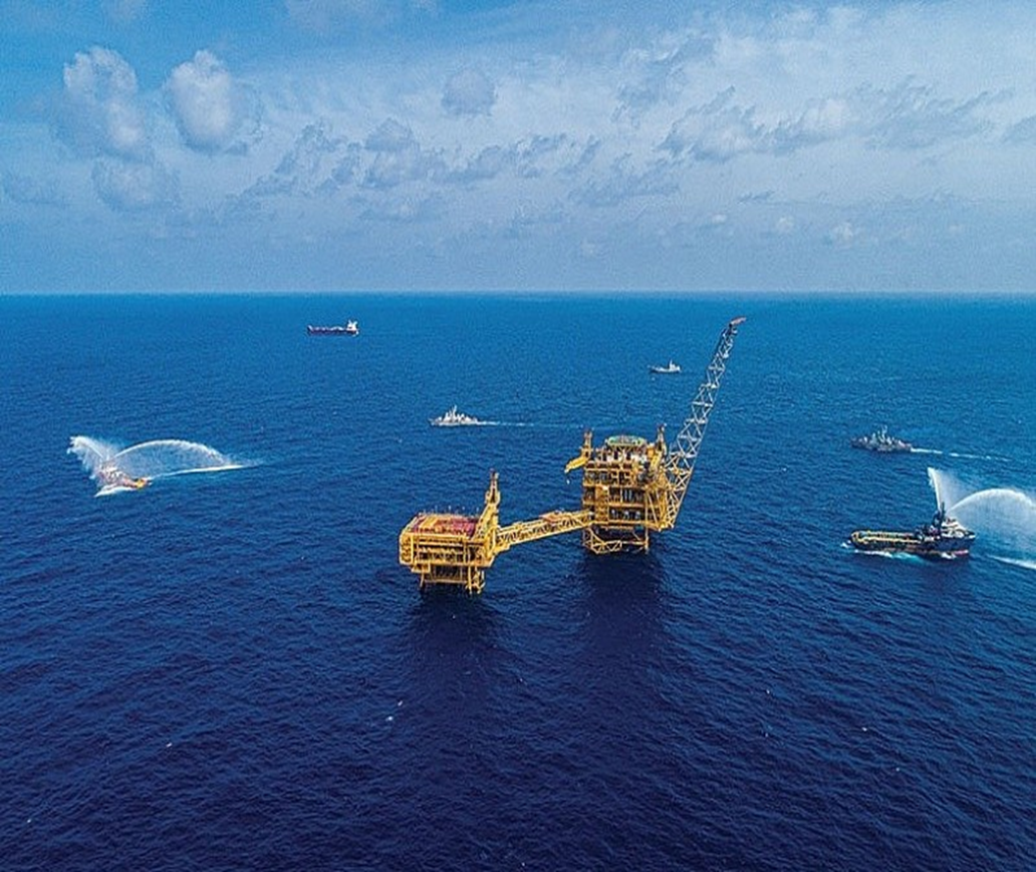
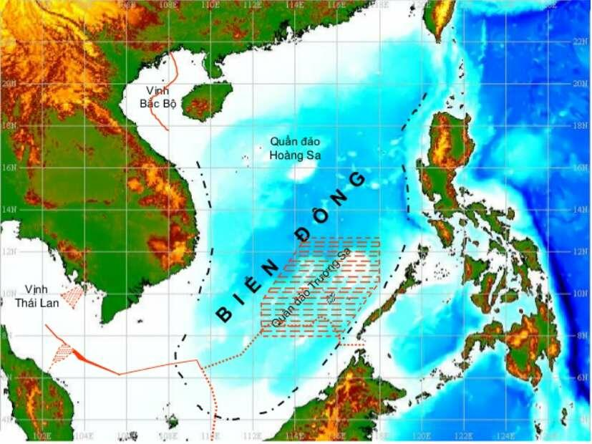
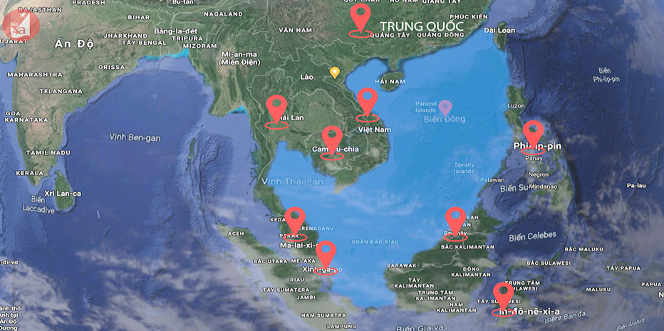
Vị trí của Biển Đông
Vĩ độ
từ 3⁰N đến 26⁰B
Kinh độ
từ 100⁰Đ đến 121⁰Đ
3,5 triệu km2, trải dài 3000 km theo trục đông bắc- tây nam
Diện tích
- Nối liền các đại dương lớn:……
Thái Bình Dương và Ấn Độ Dương
- Là vùng biển tương đối kín vì:….
Các đường thông ra đại dương lớn đều có đảo và quần đảo bao bọc

Slide 7
2. Tầm quan trọng chiến lược của Biển Đông
Hoạt động nhóm
Lớp chia thành 4 nhóm, thiết kế sản phẩm học tập tìm hiểu tầm quan trọng chiến lược của Biển Đông?
Thời gian chuẩn bị: trước 1 tuần, thời gian trình bày 5p
1
Tuyến giao thông đường biển huyết mạch
2
Địa bàn chiến lược quan trọng ở khu vực châu Á – Thái Bình Dương
3
Nguồn tài nguyên thiên nhiên biển

Slide 9
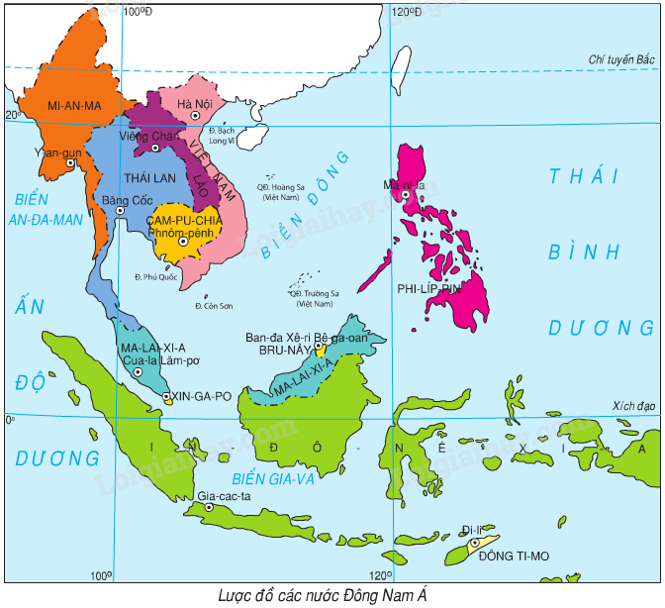
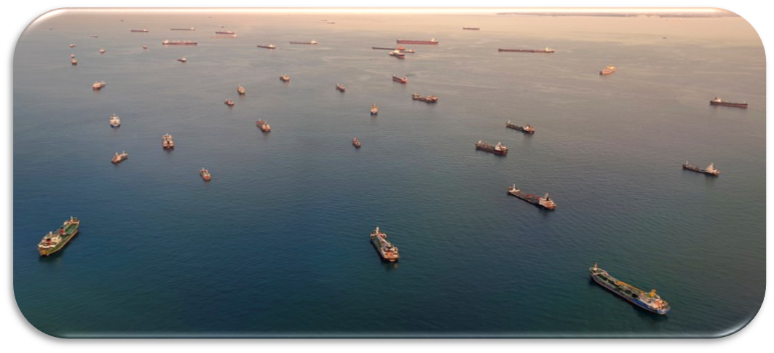
a. Tuyến giao thông đường biển huyết mạch
Biển Đông có vị trí quan trọng trong giao thông hàng hải quốc tế
Có nhiều eo biển quan trọng: eo Đài Loan, Ba-si, Calimanta, Ma-lắc-ca
Thái Bình Dương - Ấn Độ Dương
Trung Đông – Đông Á
Châu Á – Châu Âu

Slide 10
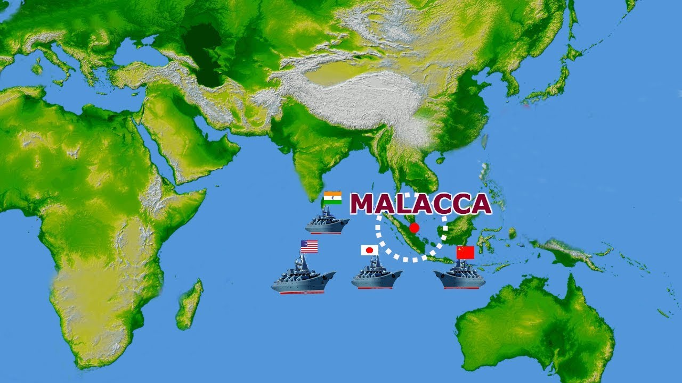
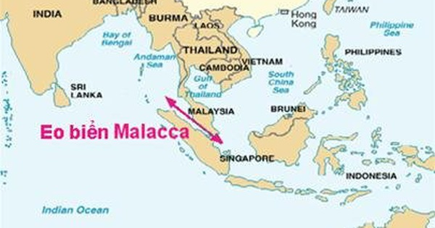
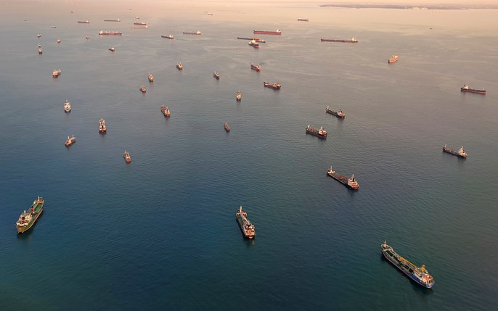
Biển Đông có những eo biển (Ma-lắc-ca) giữ vai trò quan trọng đối với nhiều quốc gia và nền kinh tế thế giới.
Những eo biển này giúp cho đường giao thông trên biển qua các đại dương ngắn lại, tiết kiệm chi phí vận tải và hạn chế rủi ro.
800km

Slide 11
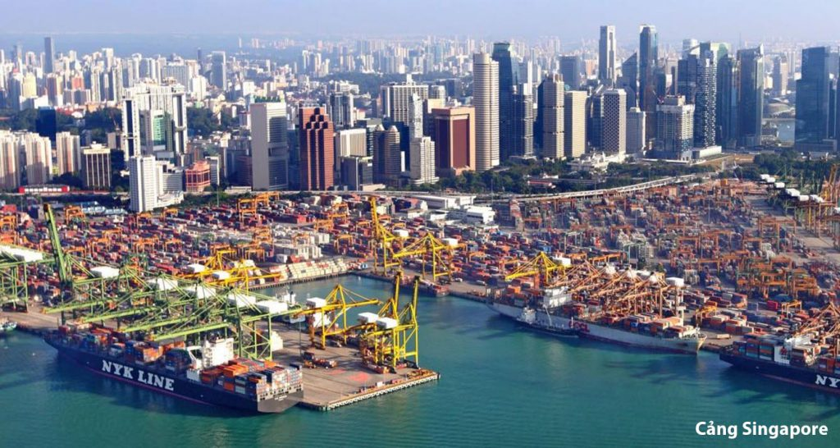
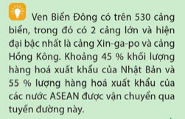
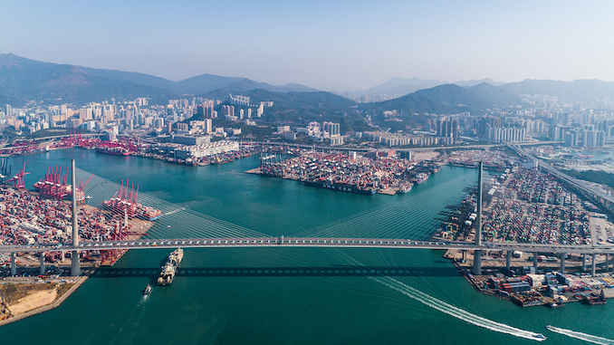
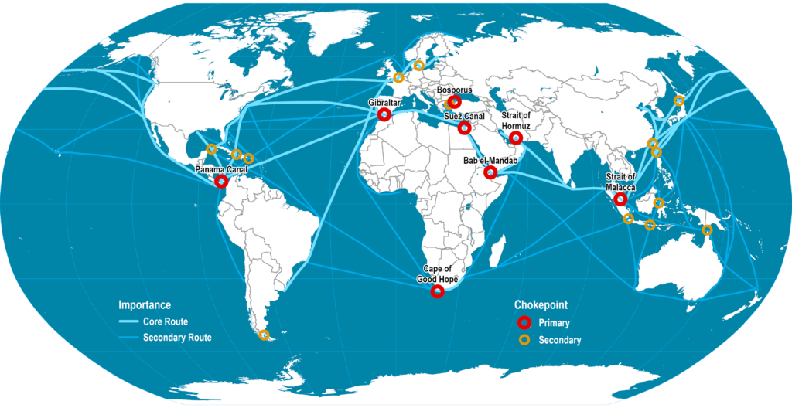
Cảng Hồng Kông

Slide 12
Biển Đông là tuyến giao thông đường biển huyết mạch

Slide 13
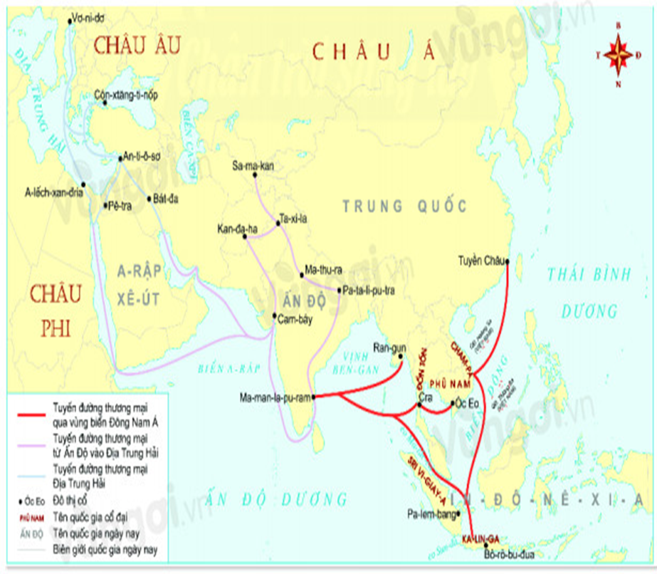
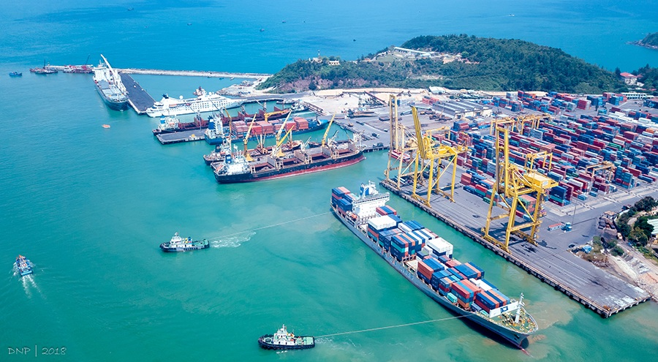
b. Địa bàn chiến lược quan trọng ở khu vực châu Á – Thái Bình Dương
- Biển Đông có vị trí chiến lược quan trọng ở khu vực về quốc phòng an ninh, giao thông vận tải và các hoạt động kinh tế
- Là tuyến đường ngắn nhất cho các tàu biển di chuyển giữa Thái Bình Dương và Ấn Độ Dương
- Các nước có hoạt động thương mại hàng hải, khai thác hải sản, dầu khí trên vùng biển này:
Ấn Độ
Nhật Bản
Trung Quốc
Xin-ga-po
Mai-lai-xi-a
Việt Nam

Slide 14
Tài nguyên thiên nhiên trên Biển Đông

Slide 15
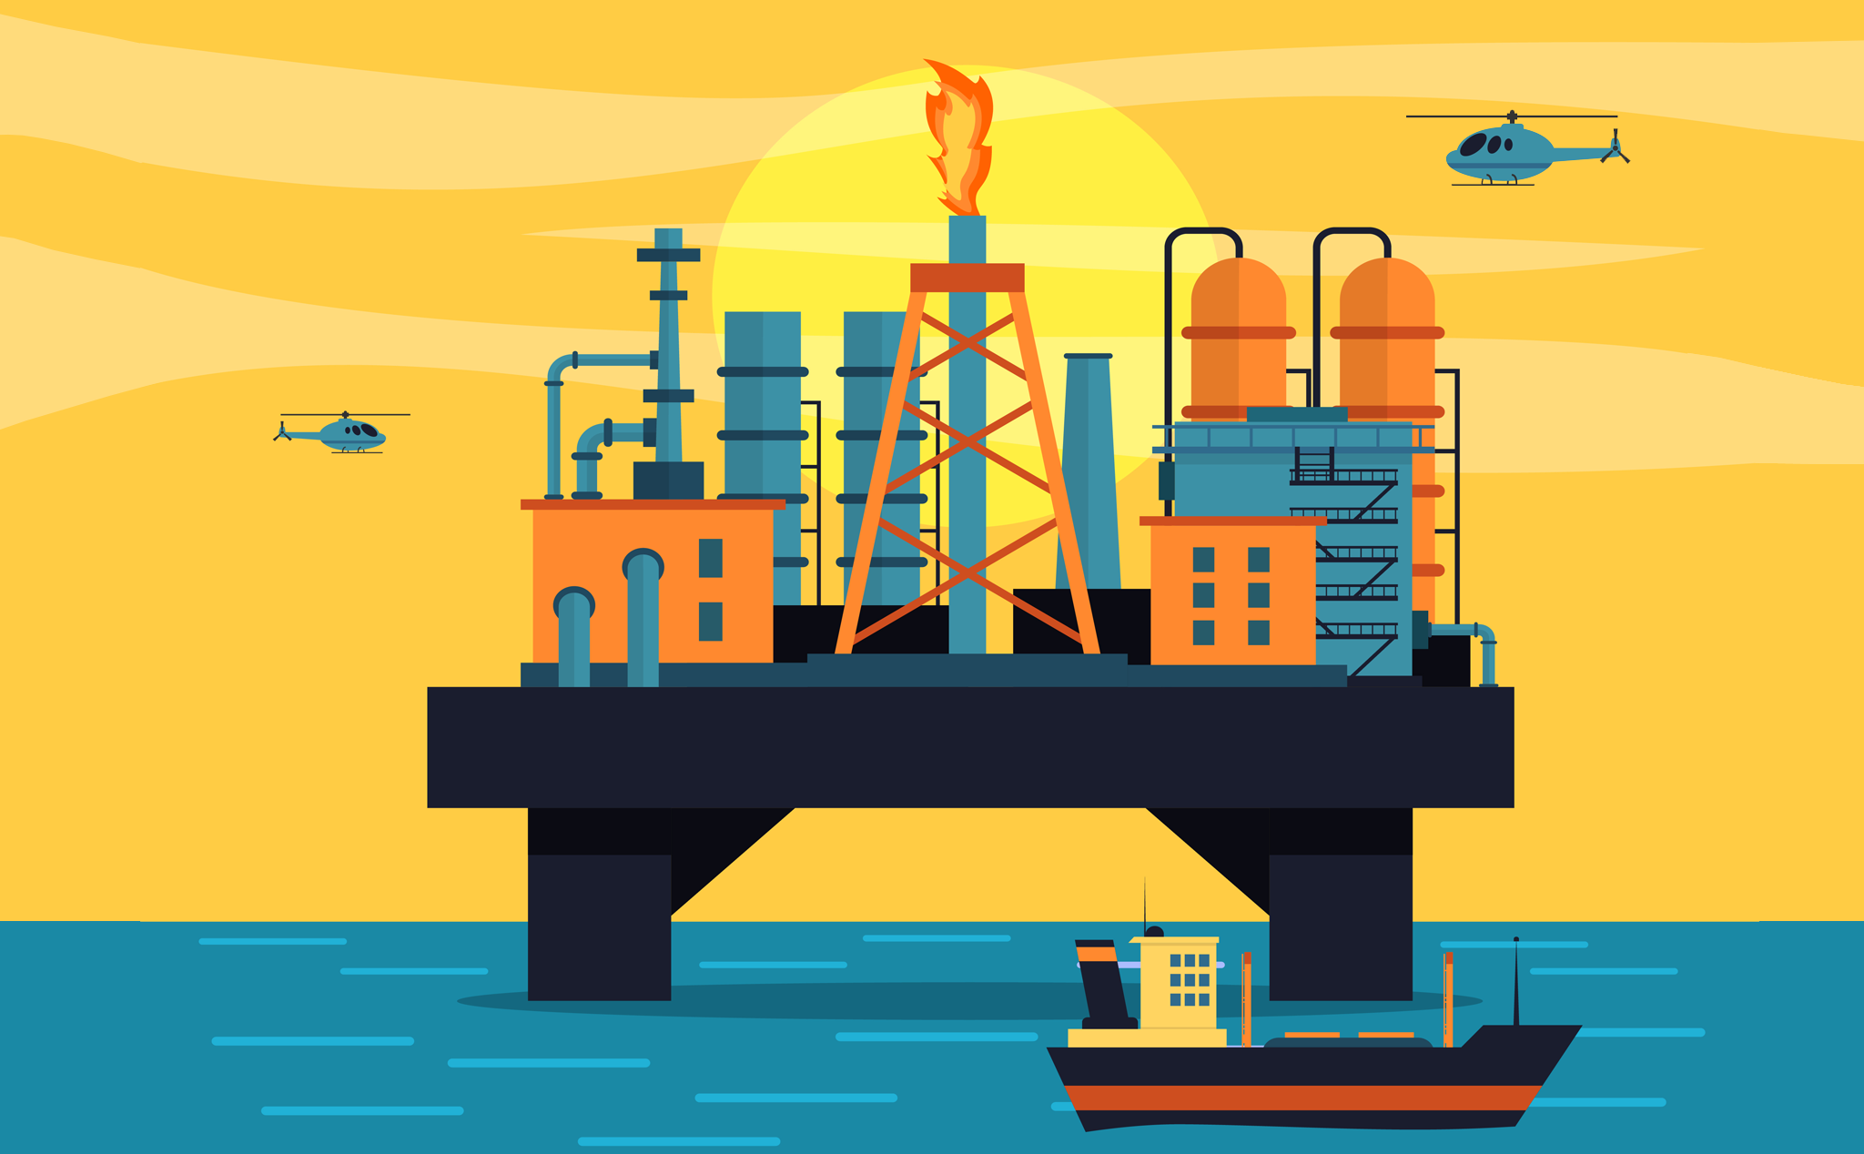
c. Nguồn tài nguyên thiên nhiên biển
(phong phú, đa dạng)
Tài nguyên sinh vật
Khoáng sản
- Biển Đông là một trong những bồn trũng chứa dầu khí lớn nhất thế giới
- Nguồn tài nguyên thiên nhiên của Biển Đông có giá trị cao đối với hoạt động nghiên cứu khoa học, phục vụ đời sống của người dân và phát triển kinh tế - xã hội các nước trong khu vực.

Slide 16
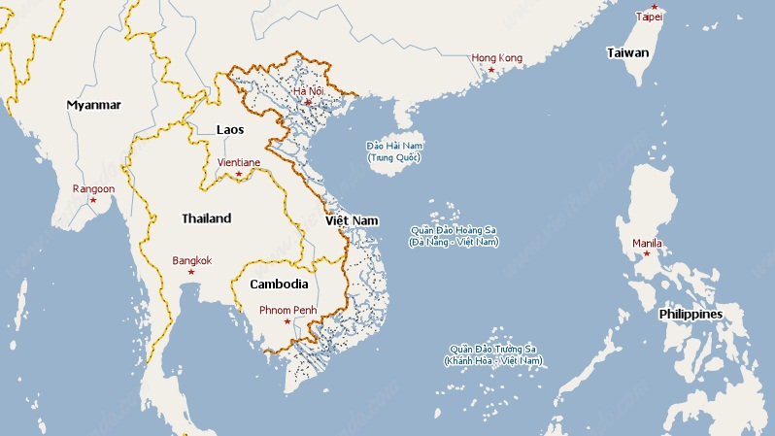
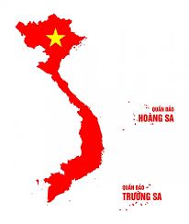
3. Tầm quan trọng của các đảo và quần đảo ở Biển Đông
a. Vị trí của quần đảo Hoàng Sa và Trường Sa
Hoạt động cá nhân
Đọc thông tin và quan sát hình bên, xác định vị trí của quần đảo Trường Sa và Hoàng Sa trên lược đồ?

Slide 17
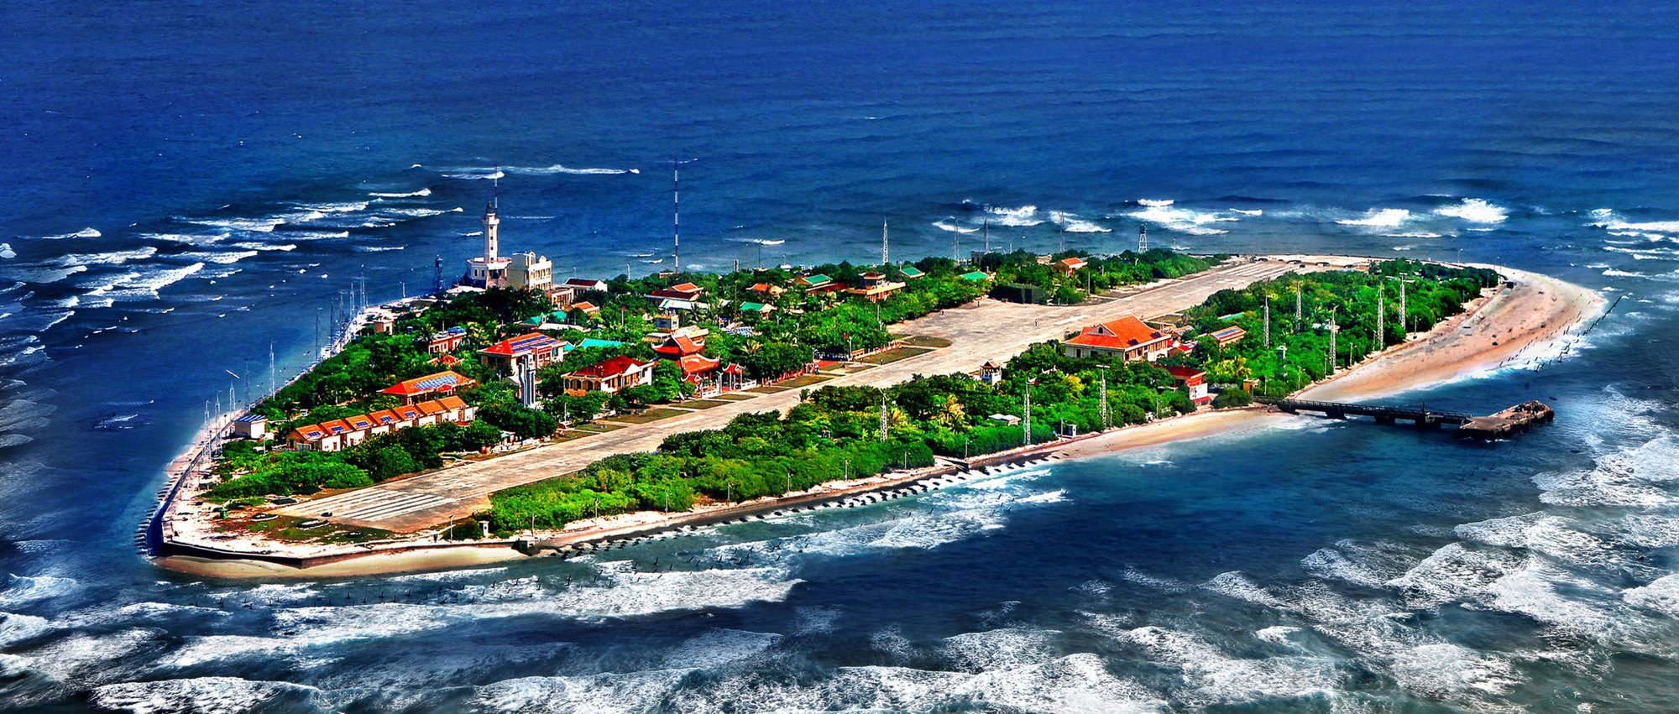
VỊ TRÍ CỦA QUẦN ĐẢO TRƯỜNG SA VÀ HOÀNG SA
Quần đảo Hoàng Sa
Quần đảo Trường Sa
Quần đảo san hô ở phía bắc Biển Đông, gồm hơn 37 đảo, đá, bãi cạn…
Quần đảo nằm ở phía Đông Nam Biển Đông, gồm hơn 100 đảo, đá, bãi ngầm, bãi san hô…
- Quần đảo Hoàng Sa và Trường Sa thuộc chủ quyền của Việt Nam ở trung tâm Biển Đông
Vị trí: nằm giữa kinh tuyến từ 111⁰Đ đến 113⁰Đ, vĩ tuyến 15⁰45’B đến 17⁰15’B
Vị trí: nằm giữa kinh tuyến từ 111⁰30’Đ đến 117⁰20’Đ, vĩ tuyến 6⁰30’B đến 12⁰B
- Hai quần đảo là sự nối tiếp liên tục của lục địa Việt Nam từ đất liền ra biển.

Slide 18
Giới thiệu về quần đảo Hoàng Sa, Trường Sa (Việt Nam)

Slide 19
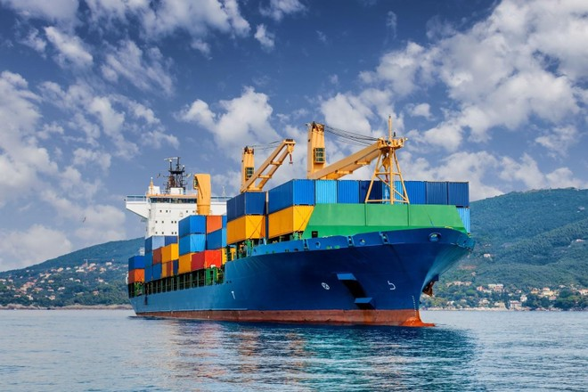
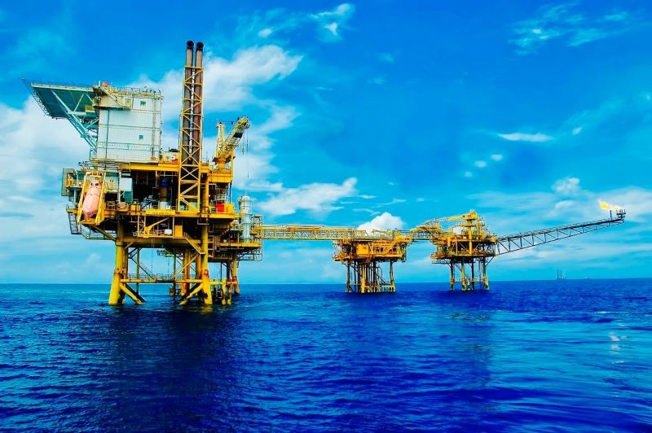
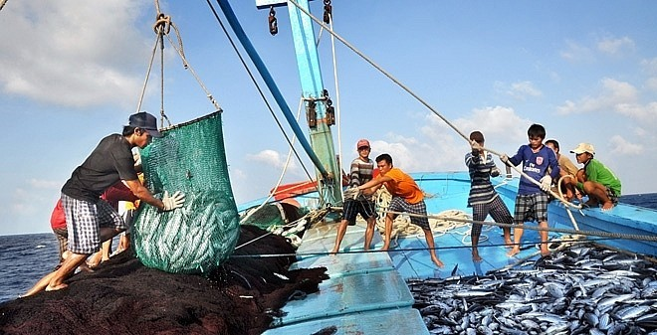
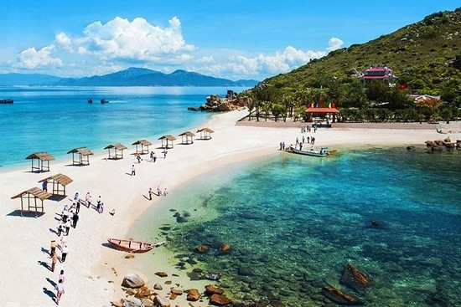
b. Tầm quan trọng chiến lược của quần đảo Trường Sa và Hoàng Sa
Hoạt động cá nhân
Dựa vào những hình ảnh sau đây, em hãy cho biết các đảo và quần đảo của Việt Nam ở Biển Đông và quần đảo Hoàng Sa và Trường Sa có vai trò quan trọng trong lĩnh vực gì?
Vai trò quan trọng trong phát triển kinh tế

Slide 20
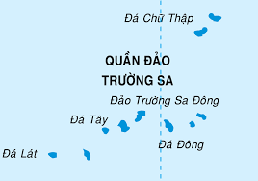
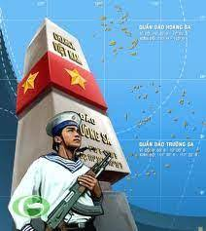
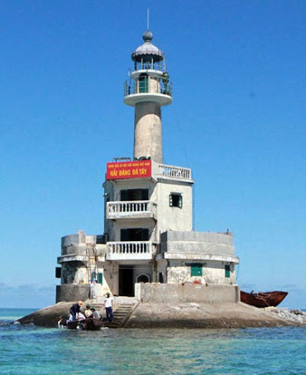
TẦM QUAN TRỌNG CHIẾN LƯỢC CỦA QUẦN ĐẢO TRƯỜNG SA VÀ HOÀNG SA
Phát triển kinh tế - xã hội
Đảm bảo an ninh – quốc phòng
Hai quần đảo có vị trí, điều kiện tự nhiên thích hợp để phát triển kinh tế biển toàn diện: du lịch, thủy hải sản, khoáng sản
Hai quần đảo nằm trên tuyến đường hàng hải quốc tế, kết nối các châu lục, có ý nghĩa chiến lược về quốc phòng, an ninh
Hai quần đảo kiểm soát và bảo đảm an ninh cho các tuyến đường giao thông trên biển và trên không trong khu vực
Tại các đảo có thể xây dựng các khu bảo tồn biển, trung tâm nghiên cứu sinh vật biển.

Slide 21
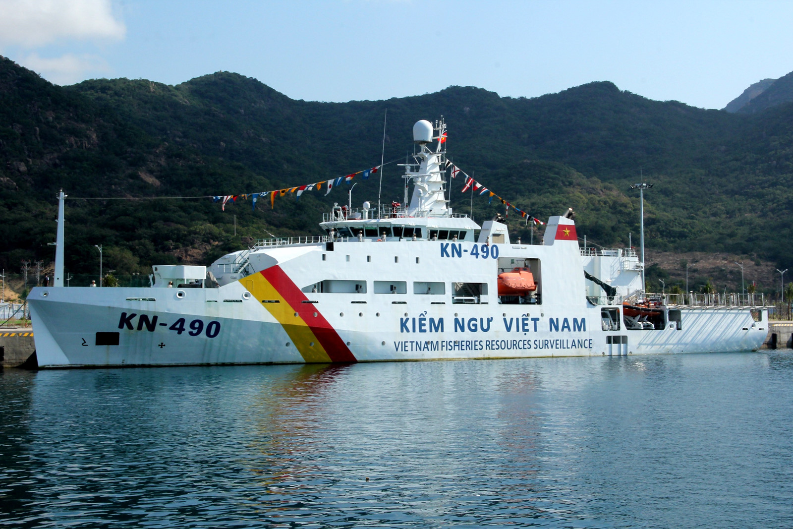
Tàu kiểm ngư Việt Nam hoạt động tại quần đảo Trường Sa

Slide 22
LUYỆN TẬP
Lập sơ đồ tư duy thể hiện tầm quan trọng chiến lược của Biển Đông về giao thông biển, vị trí chiến lược và nguồn tài nguyên thiên nhiên biển.
Notes:
Gọi 3-5 học sinh chia sẻ nhanh

Slide 23
Giao thông biển
Vị trí chiến lược
TẦM QUAN TRỌNG CHIẾN LƯỢC
BIỂN ĐÔNG
Tài nguyên biển

Slide 24
VẬN DỤNG
Sưu tầm từ sách báo, internet, nêu đề xuất của em để khai thác hiệu quả, bền vững vị trí và tài nguyên thiên nhiên Biển Đông.

